Slide 1
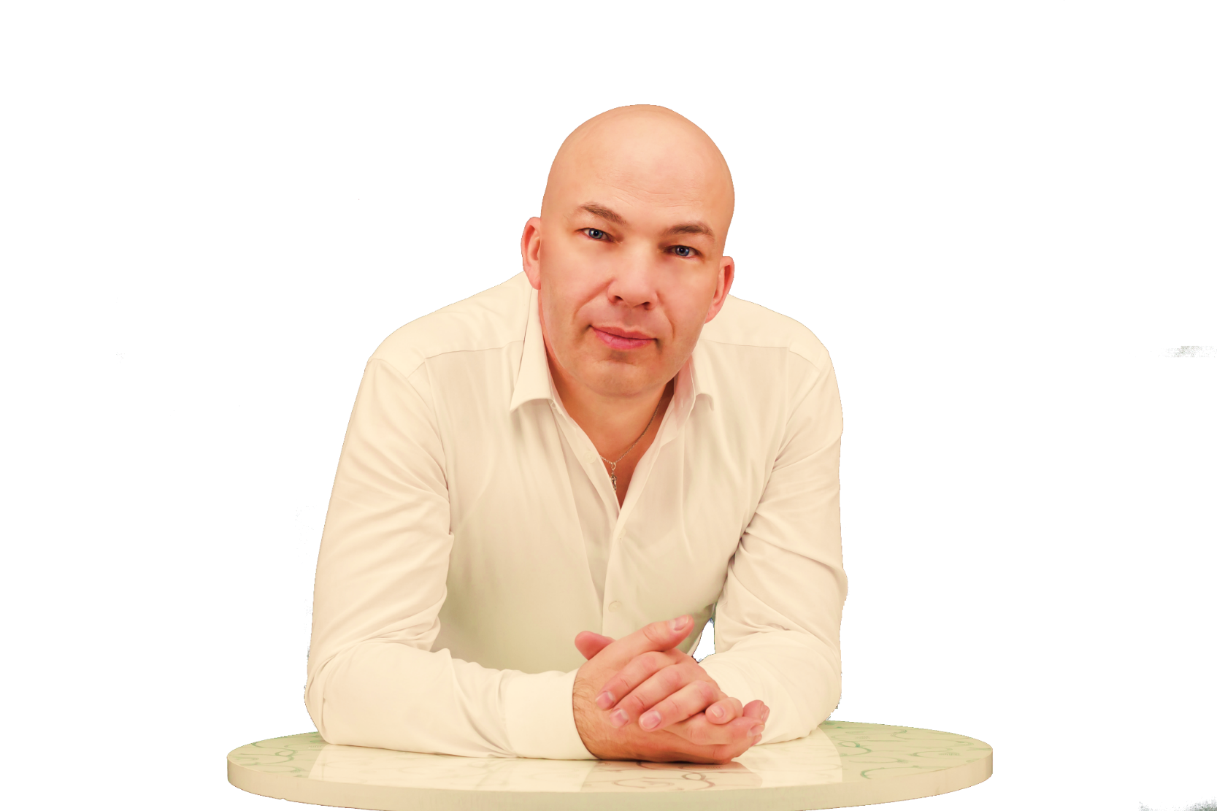
ЦЕННОСТИ
ЛИДЕРА

Slide 2
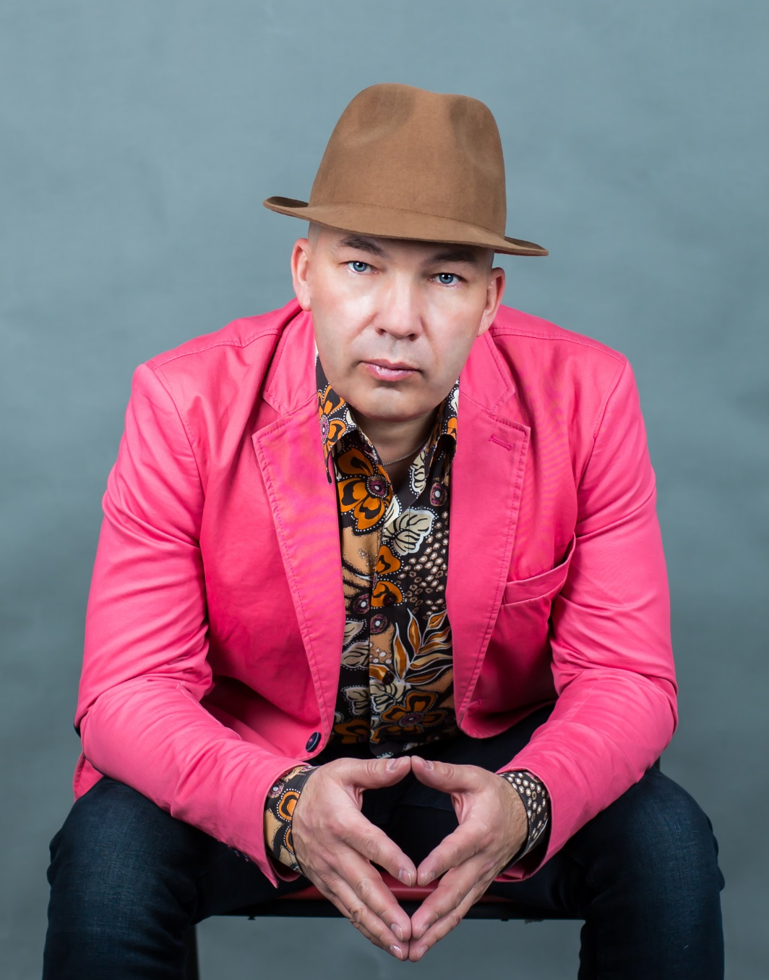
Executive коуч, психолог,
бизнес-тренер
Магистр делового администрирования
Телеведущий, актер,
педагог в театральной академии
Педагог по ритмике
и хореографии (bodypercussion)
в Национальном русском театре драмы имени Михаила Лермонтова

Slide 4
ЛИДЕР
И ЦЕННОСТИ

Slide 5
ЛИДЕРА – ОПРЕДЕЛЯЮТ ЕГО ЦЕННОСТИ
ЦЕННОСТИ – ОПРЕДЕЛЯЮТ ЛИЧНОСТЬ

Slide 6
ЦЕННО
СТИ

Slide 7
ЛИДЕР - ЭТО
ВСЕГДА КОНКУРЕНЦИЯ
С САМИМ
СОБОЙ
ЛИДЕР - МОЖЕТ НЕ ВЫДЕРЖАТЬ КОНКУРЕНЦИИ С СОБОЙ

Slide 8
ЦЕННОСТИ – ЭТО ИСКУССТВО РАЗВИТИЯ ЧЕЛОВЕКА
ЦЕННОСТИ – ЭТО МИРООЩУЩЕНИЕ К ВОСПРИЯТИЮ ЖИЗНИ
© Мирослав Воронков

Slide 9
НАПИСАТЬ
КЛЮЧЕВЫЕ ЦЕННОСТИ

Slide 10
ЦЕННОСТИ

Slide 11
Терминальные Ценности - касаются Целей индивидуального существования
Инструментальные Ценности – связанны с образом действий и достижения Целей

Slide 12
ЦЕННОСТИ
ДОЛЖНЫ СОВПАДАТЬ
1
2
3
4
ПО СОДЕРЖАНИЮ
ПО СУБЪЕКТУ
ПО РОЛИ
ДОЛЖНЫ СОВПАДАТЬ
ЭКОНОМИЧЕСКИЕ
ПОЛИТИЧЕСКИЕ
СОЦИАЛЬНЫЕ
ДУХОВНЫЕ
НАЦИОНАЛЬНЫЕ
КЛАССОВЫЕ
ОБЩЕЧЕЛОВЕЧЕСКИЕ
ЖИЛИЩЕ
ПИТАНИЕ
ДУХОВНОСТЬ
ВАЖНОСТЬ
ЗНАЧИМОСТЬ
ПОЛЬЗА
ПОЛЕЗНОСТЬ

Slide 13
ЦЕННОСТИ
ДОЛЖНЫ СОВПАДАТЬ
1
2
3
4
ПО СОДЕРЖАНИЮ
ПО СУБЪЕКТУ
ПО РОЛИ
ДОЛЖНЫ СОВПАДАТЬ
ЭКОНОМИЧЕСКИЕ
ПОЛИТИЧЕСКИЕ
СОЦИАЛЬНЫЕ
ДУХОВНЫЕ
НАЦИОНАЛЬНЫЕ
КЛАССОВЫЕ
ОБЩЕЧЕЛОВЕЧЕСКИЕ
ЖИЛИЩЕ
ПИТАНИЕ
ДУХОВНОСТЬ
ВАЖНОСТЬ
ЗНАЧИМОСТЬ
ПОЛЬЗА
ПОЛЕЗНОСТЬ

Slide 14
ЦЕННОСТИ
ДОЛЖНЫ СОВПАДАТЬ
1
2
3
4
ПО СОДЕРЖАНИЮ
ПО СУБЪЕКТУ
ПО РОЛИ
ДОЛЖНЫ СОВПАДАТЬ
ЭКОНОМИЧЕСКИЕ
ПОЛИТИЧЕСКИЕ
СОЦИАЛЬНЫЕ
ДУХОВНЫЕ
НАЦИОНАЛЬНЫЕ
КЛАССОВЫЕ
ОБЩЕЧЕЛОВЕЧЕСКИЕ
ЖИЛИЩЕ
ПИТАНИЕ
ДУХОВНОСТЬ
ВАЖНОСТЬ
ЗНАЧИМОСТЬ
ПОЛЬЗА
ПОЛЕЗНОСТЬ

Slide 15
ДОЛЖНЫ
СОВПАДАТЬ
ЦЕННОСТИ
A
ВАЖНОСТЬ
B
ЗНАЧИМОСТЬ
C
ПОЛЬЗА
D
ПОЛЕЗНОСТЬ

Slide 16
ЧАСТО
ЗАДАВАЕМЫЕ
ВОПРОСЫ

Slide 17
Почему личные Ценности приводят нас к успеху, а социальные компетенции нет
2. Из-за чего проваливаются Цели и где лежит корень этих проблем?
3. Я развиваюсь, а мой любимый человек нет и что мне с этим делать?
4. Сколько времени требуется, чтобы развить свои Ценности?

Slide 18
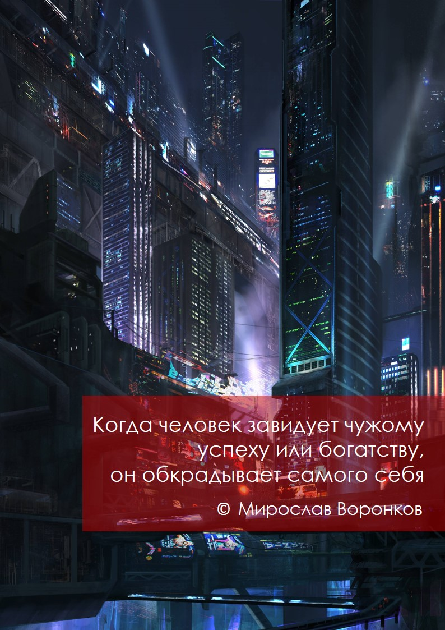

Slide 19
МОИ РОЛИ
В ЖИЗНИ

Slide 20
Альтер эго — это вторая личность человека
или отдельный аспект его личности, который существует метафорически и «заменяет»
или дополняет основную личность, имея отличные от нее характеристики

Slide 21
Контекст | Имя | Метафора
Семья | Усталая Домохозяйка | Это мой крест
Работа | Трудоголик | В жизни есть только работа, на остальное нет времени

Slide 22
В ключе | Имя Роли | Контекст Роли | Метафора Роли
Дом
Секс
Работа
Коллеги
Друзья
Конкуренты

Slide 23
Роль | Плюсы | Минусы
Успешный Бизнесмен | Высокий социальный статус, обеспеченность, интересная работа, уважение | Регулярные стрессы, мало времени на остальное (семья и прочее), высокие требования к исполнению роли
Великий Неудачник | Низкая ответственность, жалость со стороны окружающих, оправдание собственной бездеятельности | Низкий социальный статус, часто подавленное состояние, несостоятельность

Slide 24
ЧАСТО
ЗАДАВАЕМЫЕ
ВОПРОСЫ

Slide 25
Где зарождается Роль?
2. Почему мои Роли и помогают и мешают одновременно?
3. Я играю одни и те же Роли?
4. За какой промежуток времени создается новая Роль!

Slide 26
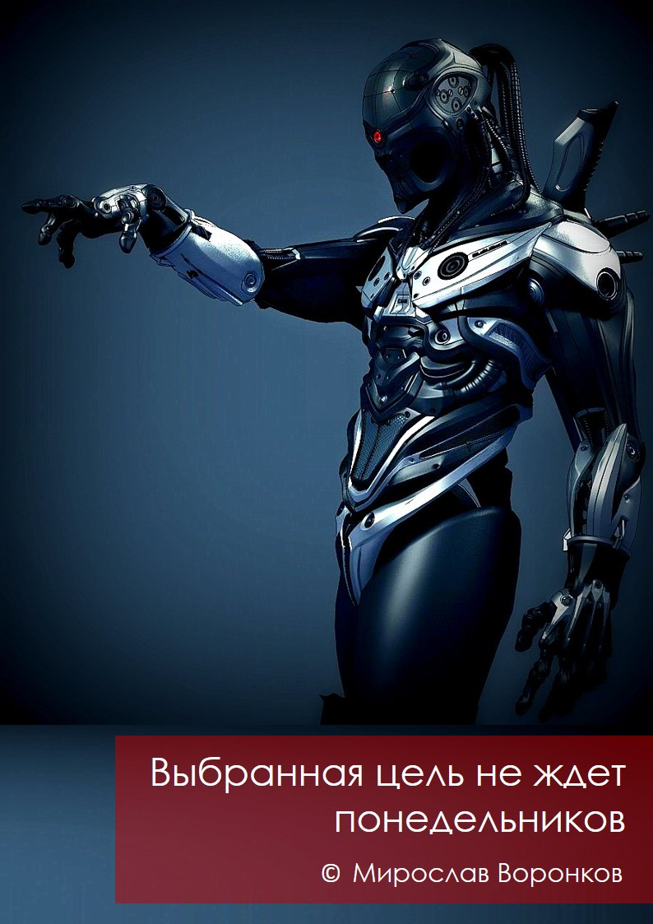
Контекст | Имя | Метафора
Семья
Работа
Дом
Секс
Коллеги
Друзья

Slide 27
ЧТО ИЗУЧАТЬ
ЧТО РАЗВИВАТЬ
Стимул
Стимулирование
Ценность
Мотив
Ценности человека
Мотивация
Нравственность
Самоидентификация
Душа
Воспитание
Дух
Мораль

Slide 28
Стимул
Стимулирование
ЧТО ГОВОРИТ ПРОГНОЗ ЛИДЕРСТВА
Ценность
Мотив
Ценности человека
Мотивация
Нравственность
Самоидентификация
Душа
Воспитание
Дух
Мораль

Slide 29
ЧТО ИЗУЧАТЬ
ЧТО РАЗВИВАТЬ
Маргинальность
Настойчивость
Мейнстрим
Срок становления
Деперсонификация
Сексуальность
Решительность
Стиль
Профессионализм
Имидж

Slide 30
Маргинальность
Настойчивость
ЧТО ГОВОРИТ ПРОГНОЗ ЛИДЕРСТВА
Мейнстрим
Деперсонификация
Срок становления
Сексуальность
Внутренний мир
Стиль
Решительность
Имидж
Профессионализм

Slide 32
Я, СКЛЕИВАЮ ВАС ЗАНОВО,
КОГДА ВАШИ МИРЫ РУШАТСЯ НА КУСКИ
В ЭТОМ Я НАШЕЛ СМЫСЛ ЖИЗНИ
И НАХОЖУ ДО СИХ ПОР
МИРОСЛАВ ВОРОНКОВ

